Slide 1
Studentu mācību sasniegumu monitorings kā kontingenta saglabāšanas un sekmības uzlabošanas rīks
LF doc. Jeļena Jevsjukova
Metodiskā konference 2014. gada 15. aprīlis
Rīga

Slide 2
SATURS
monitoringa ieviešanas iemesli un uzdevumi;
pielietojamas metodes un formas;
rezultāti;
attīstības perspektīvas.

Slide 3
Monitoringa ieviešanas iemesli
atskaitāmo studentu skaita palielināšana;
intereses mācīties zaudēšana.
Monitoringa pamatuzdevumi
kontingenta saglabāšana;
studentu motivācijas un intereses mācīties paaugstināšana.

Slide 4
Pielietojamas metodes un formas
Vērtēšanas sistēma:
0 – students neapmeklē nodarbības;
2 – apmeklē, bet vērtēt viņa darbu pozitīvi nav iespējams;
6 – students izpilda studiju programmas pamata prasības;
9 – students pilnībā un ar labiem rezultātiem izpilda studiju programmas prasības.

Slide 5
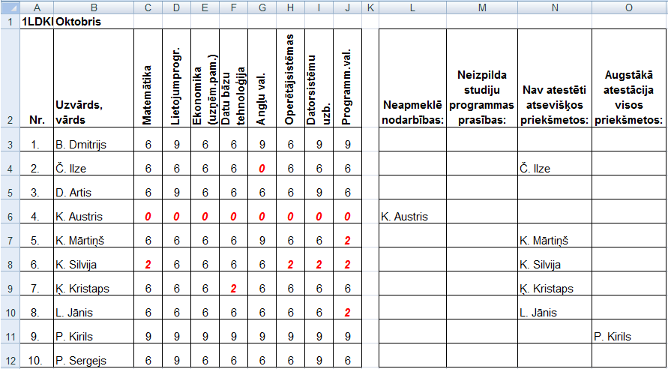
Pielietojamas metodes un formas (turpinājums)
Datu apkopošana un analīze:

Slide 6
Ko tas dod?
studentu mācību sasniegumu dinamikas uzraudzība;
savlaicīga problēmu atklāšana konkrēta studenta studiju darbā un to diferencēšana;
korekciju ieviešana studiju procesā;
monitoringa rezultātu ievērošana metodiskā darba plānošanā.
rezultāts
studentu motivācijas koriģēšana;
kontingenta saglabāšana.

Slide 7
Attīstības perspektīvas
vērtēšanas sistēmas pilnveidošana;
datu vākšanas un apstrādes procedūras automatizācija;
datu ilgtermiņa glabāšanas nodrošināšana ar savāktu datu turpmāko analīzi;
atgriezeniskās saites nodrošināšana.

Slide 8
Paldies par uzmanību

